Slide 1
多媒體概論

Slide 2
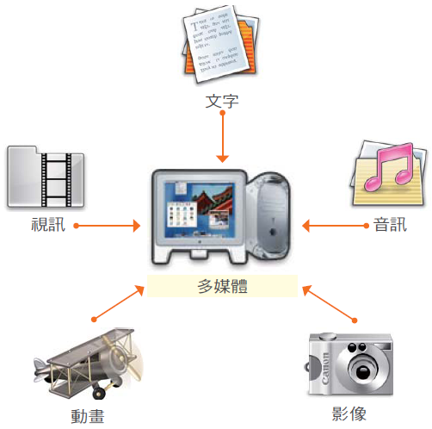
何謂多媒體
「多媒體」（Multimedia）即同時運用與整合一個以上的媒體來傳遞訊息的媒介

Slide 3
多媒體是指使用電腦結合文字、圖形、聲音和影像等資料作整合與展現，並且利用相關的電腦資訊工具與連結技術，讓使用者可以作瀏覽、互動式操作、傳遞媒體以及自行創作。
多媒體特性
多樣化
互動性
整合性

Slide 4
多媒體與傳統媒體比較與應用
訊息傳遞方式 | 文字 | 圖形 | 動作 | 聲音 | 互動功能
報章雜誌 | ˇ | ˇ |  |  | 無時效性
廣播音響 |  |  |  | ˇ | 偶爾call in
電視電影 |  | ˇ | ˇ | ˇ | 偶爾call in
多媒體電腦 | ˇ | ˇ | ˇ | ˇ | 即時性

Slide 5
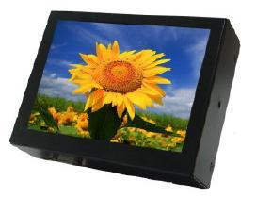
多媒體與傳統媒體比較與應用
應用範圍 | 多媒體的方式 | 傳統媒體的方式
簡報 | 多媒體簡報 | 投影片
商業產品促銷 | 電子商業交易 | DM紙張
公司簡介 | 多媒體光碟 | 錄影帶方式
教學 | 電腦輔助教學 | 書籍
旅遊 | 導覽系統 | 旅遊手冊
產品簡介 | DEMO kit | 產品DM
產品使用方法 | CBT(Computer Based Training) | 操作手冊
娛樂 | 聲光具備的GAME | 單調的GAME
網路 | WWW | Gopher
資料庫 | 多媒體資料庫 | 文字資料庫

Slide 6
電腦多媒體演進-影像
從單色螢幕到彩色螢幕
色彩演進:
從4色CGA→16色EGA→256色→65536色高彩→16777216色全彩
解析度增加: 640x480~1600x1200、1920x1280…
顯示卡上的記憶體影響解析度與色彩顯示能力
顯示卡提供加速繪圖的能力: 2D, 3D繪圖能力
壓縮格式視訊之播放
MPEG系列視訊格式

Slide 7
電腦多媒體演進-聲音
電腦上的聲音
早期的單音喇叭
音效卡時代
半雙工與全雙工的音效處理能力
音質解析度與取樣率的提升
立體聲與環場音效
音樂CD
可透過光碟機直接播放

Slide 8
電腦多媒體演進
電腦硬體的大幅進步
CPU運算速度變快
能處理具即時性的媒體資料(如音訊, 視訊)
主機主記憶體容量
有足夠的記憶空間利於多媒體程式執行
硬碟容量大幅增加
可儲存極佔空間的媒體資料

Slide 9
文字媒體
輸入方式
鍵盤: 字根類與字音類輸入法
OCR光學字元辨識
手寫辨識
語音辨識
儲存格式-文字內碼: ASCII與BIG-5
顯示格式-字型: 點陣字與描邊字

Slide 10
音訊媒體
本質
聲波-類比訊號
數位化: 取樣
輸入音源
麥克風, 音響, CD…等電氣設備
形式
波形音訊, MIDI
輸出-喇叭: 單音, 立體聲, 環場音效…
音效卡

Slide 11
動畫媒體
原理: 視覺暫留
手繪動畫: 以透明片繪製
電腦動畫
2D
3D
擬真效果好
格式: 可轉為視訊格式

Slide 12
視訊媒體
訊號規格
NTSC, PAL
格式
每秒播25~30個畫面
每個畫面等同一張影像
需大量儲存空間
視訊來源
DV, 視訊擷取設備
視訊剪輯

Slide 13
影像媒體
點陣影像與向量影像
本質
像素, 解析度, 色彩型式
影像來源
掃瞄器, 數位相機, 數位攝影機
數位影像處理
影像輸出

Slide 14
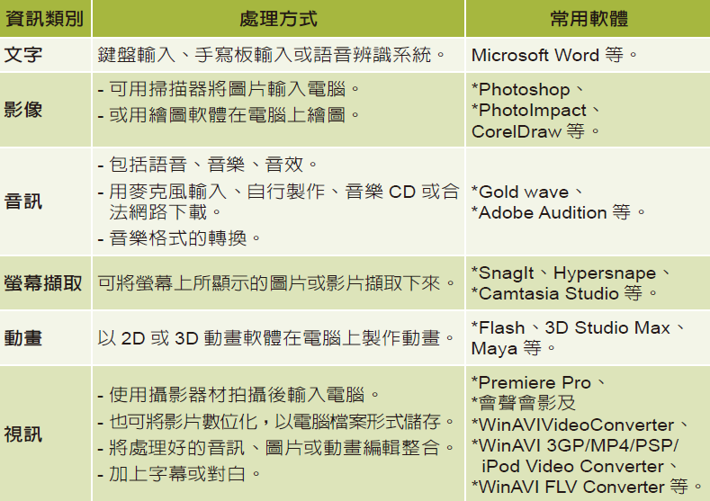
多媒體製作工具

Slide 15
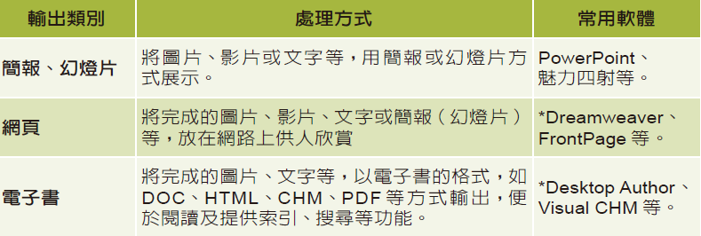
多媒體製作工具

Slide 16
多媒體技術發展
多媒體資料壓縮
音訊資料壓縮
影像資料壓縮
視訊資料壓縮
壓縮技術之影響
降低儲存多媒體資料所需的空間
減少多媒體播放時從儲存體讀出之資料量
增加CPU工作負擔

Slide 17
音訊處理技術
音訊處理
特效處理
剪輯
語音識別
可用於語音文字輸入
聲紋比對
可用於身份識別

Slide 18
影像處理技術
數位暗房
基本影像屬性調整
濾鏡與特效
人為編修
影像識別
OCR
指紋辨識、虹彩辨識、臉部辨識

Slide 19
視訊處理
視訊後製作
剪輯
配音
配樂
特效處理
動態偵測
以數位視訊記錄錄影監視內容具有可進行動態偵測的能力

Slide 20
參考資料
郭秋田、林佳漢、楊永仁、”多媒體導論與實作” ，旗標 ，2002
詹森仁、郭秋田、楊永仁、顏春煌、王頌平、周國傑， “多媒體導論與應用” ， 第三版，旗標 ，2008
林安琪、于冠雲，”數位媒體設計-影音電子書製作”， 學貫，2009

